Slide 1


Case Técnico
Analytics
Analista de Dados

Slide 2
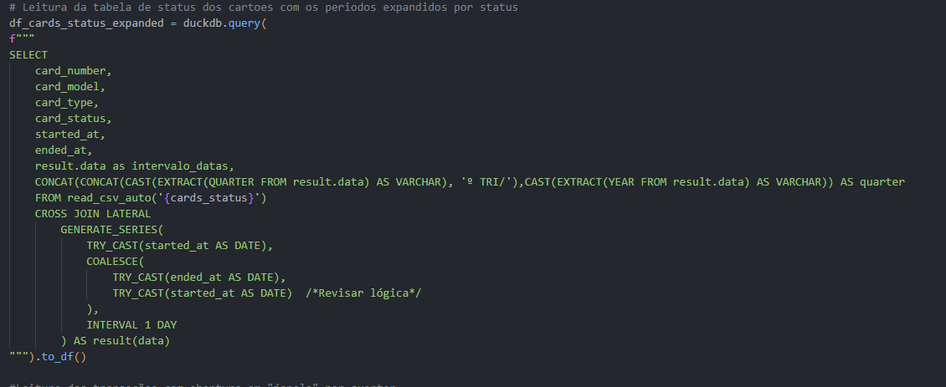
Sobre o Desafio – Parte 1
Foram utilizadas as tecnologias python + SQL(DuckDB) para processamento dos dados. O DuckDB oferece um processamento analítico mais poderoso que os bancos transacionais que conhecemos como SQL Server e etc.
2

Slide 3
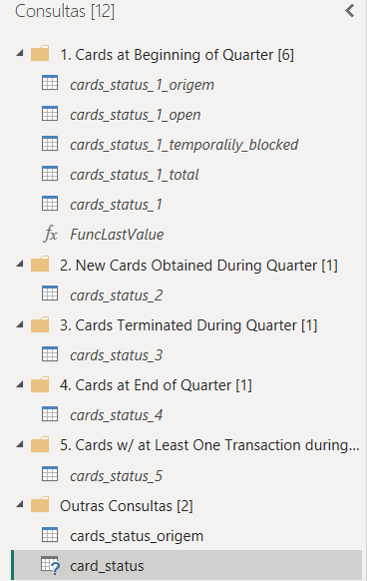
Sobre o Desafio – Parte 2
Para o refinamento dos dados e também para garantir uma visualização mais customizada, foi utilizado o power bi, ferramenta poderosa para lidarmos com a apresentação dos indicadores.
Quando falamos de power bi, temos o power query que possibilita as transformações de forma rápida e eficaz. Segue exemplo de algumas etapas que foram criadas para manter a lógica do negócio
3

Slide 4
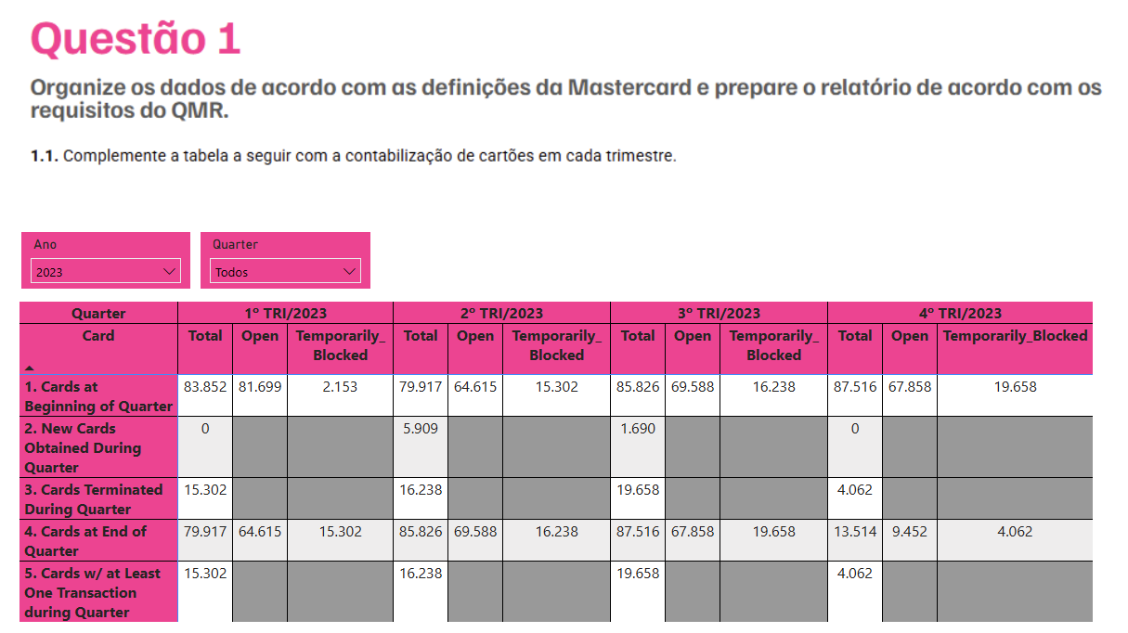
Sobre o Desafio – Parte 3 (Respostas)
4

Slide 5
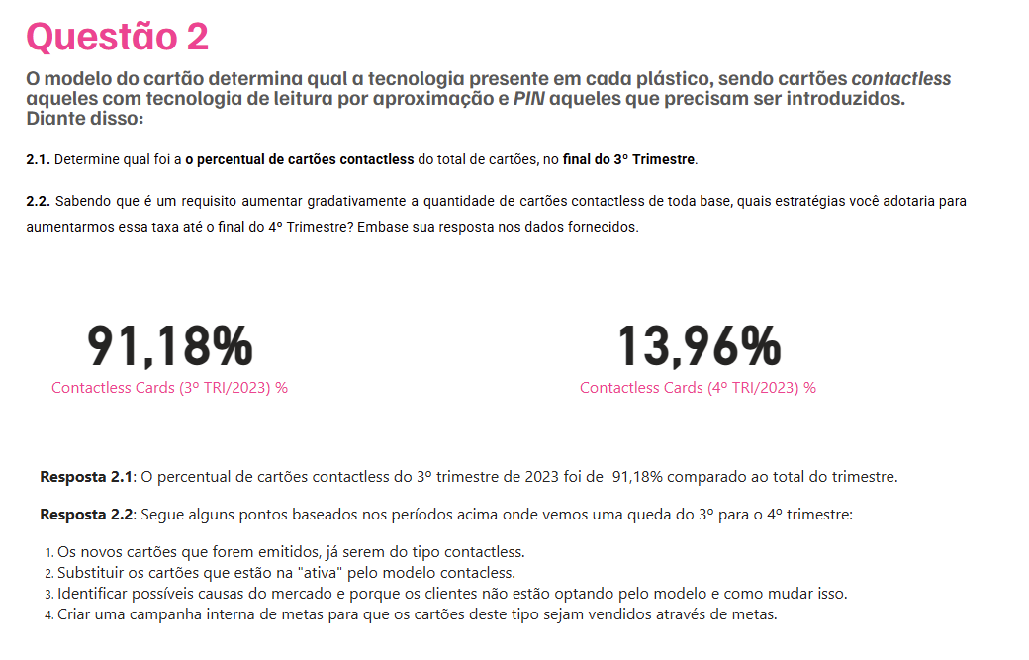
Sobre o Desafio – Parte 3 (Respostas)
5

Slide 6
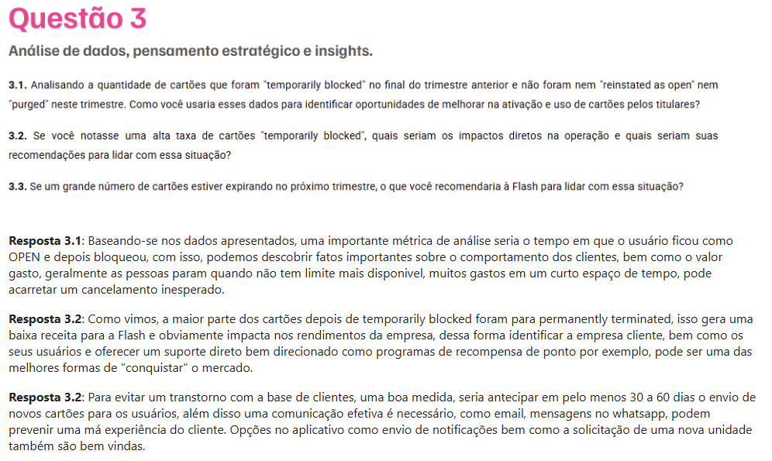
Sobre o Desafio – Parte 3 (Respostas)
6

Slide 7
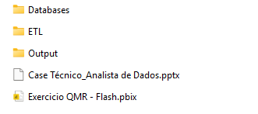
Sobre o Desafio – Parte 4 (Glossário)
A resolução do exercício está sendo enviada através de um arquivo zipado
Databases – arquivos de ingestão enviados pelo RH.
ETL – arquivo SQL com o script para transformação incial dos dados.
Output – saída dos arquivos processados pelo python + sql que serão consumidos pelo PBI.
Apresentação pptx + arquivo pbi com a resolução dos exercícios.
7

